Slide 1

ФСП Талант
Цифровая платформа-агрегатор ИТ-вакансий
с верифицированным профилем достижений
участника Федерации спортивного программирования (ФСП)
Notes:
Название задачи уже на слайде. Название команды владелец впишет, если оно отличается от названия решения.

Slide 2

Краткое описание решения:
Работодатель сам находит человека и зовёт его с вилкой. Грейд подтверждает только тест.
О команде
Капитан: заполнит владелец
Кол-во участников: заполнит владелец
Краткое описание: заполнит владелец
Город и регион: заполнит владелец
Уникальность решения:
Тест каждый раз с новыми числами. ФСП не меняет грейд. У каждой цифры есть команда проверки.
8
Notes:
Суть и уникальность говорим своими словами. Блок «О команде» владелец заполняет перед сдачей.

Slide 3

Команда
заполнит владелец
заполнит владелец
заполнит владелец
заполнит владелец
заполнит владелец
Роль в команде
Ник в мессенджере
Номер телефона
Место работы/учебы
Роль в команде
Ник в мессенджере
Номер телефона
Место работы/учебы
Роль в команде
Ник в мессенджере
Номер телефона
Место работы/учебы
Роль в команде
Ник в мессенджере
Номер телефона
Место работы/учебы
Роль в команде
Ник в мессенджере
Номер телефона
Место работы/учебы
Notes:
Пять карточек без имён: роли на месте, имена и контакты присылает владелец.

Slide 4

Как шла работа
Краткая история команды:
01
заполнит владелец
Почему вы выбрали именно эту задачу
из предложенных на хакатоне?
02
Резюме не подтверждает навык, а протокол ФСП подтверждает. Обратный найм убирает ленту случайных откликов.
С какими основными сложностями или вызовами
вы столкнулись и как их преодолели?
03
Одинаковые задания расходятся, поэтому числа в задаче каждый раз новые.
Разряд — факт реестра, а не расчёт по месту. Цифры печатает команда.
Notes:
Историю команды заполняет владелец. Почему эта задача и какие были сложности — уже вписаны.

Slide 5
КОРОТКО О РЕШЕНИИ
Техническая суть решения
Маркетинговая суть решения
Адаптивный тест на IRT 3PL останавливается, когда грейд ясен.
Задания параметрические: числа новые, сложность общая.
Подбор раскладывается на навыки, грейд, тест и ось ФСП.
Вход через ФСП ID: OpenID Connect с PKCE.
Строка протокола — подписанное удостоверение.
Работодатель зовёт подходящих, а не читает ленту откликов.
Вилка известна до начала общения.
Спортивный результат виден как подтверждение, не как грейд.
Нет истории ФСП — человек не теряет место.
Дальше пилот с Федерацией: настоящий ФСП ID и реестр.
Notes:
Техническая суть слева, пилот с Федерацией справа. На защите этот слайд — последние секунды.

Slide 6
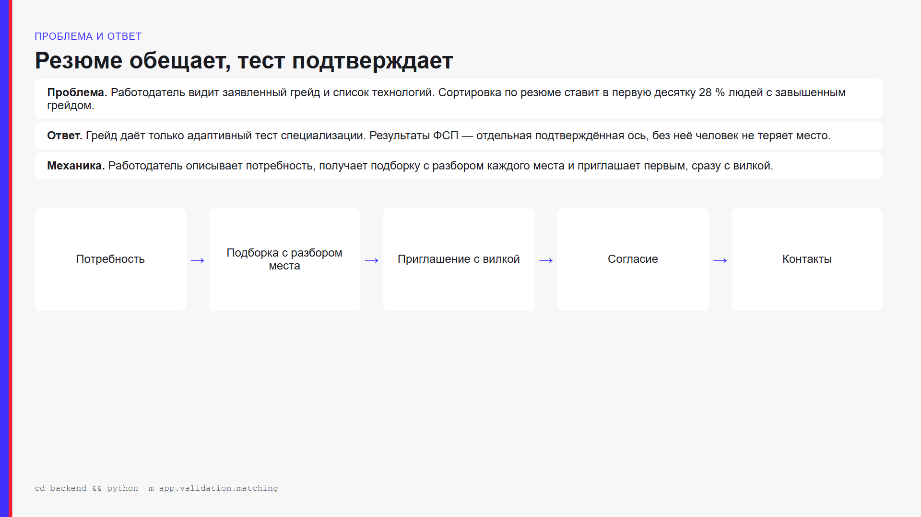
Notes:
Работодатель приглашает первым. Грейд даёт только тест. ФСП — отдельная ось. Контакты после согласия.

Slide 7
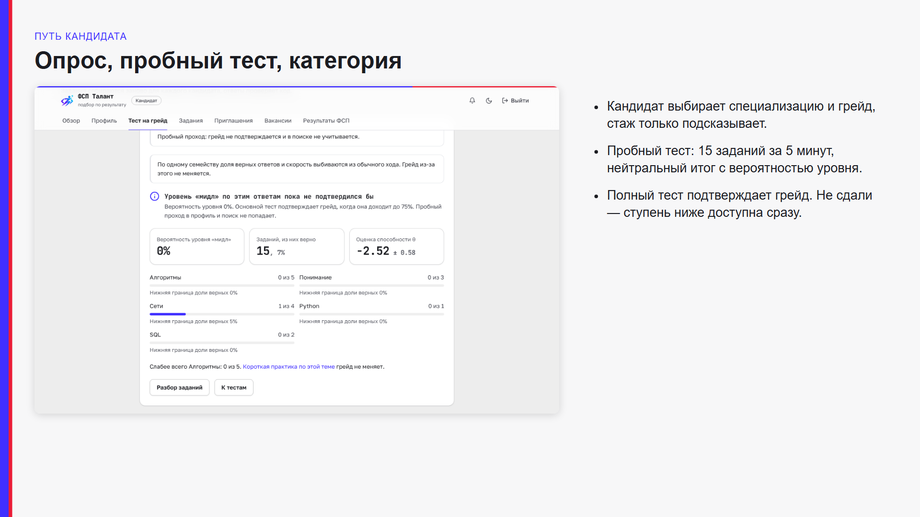
Notes:
Пробный тест: 15 заданий за 5 минут, итог с вероятностью, грейд не ставится. Ключ чужого экземпляра сдаёт 0 %.

Slide 8
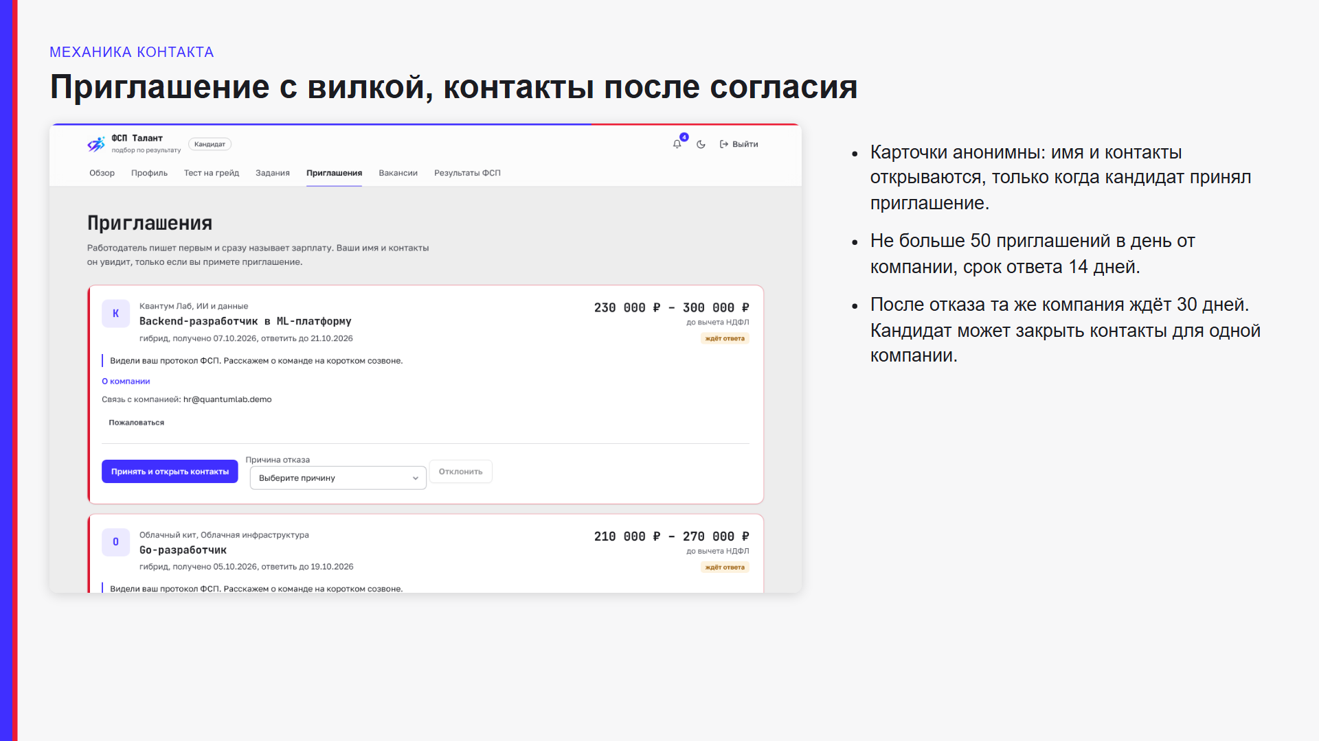
Notes:
До принятия имени и контактов нет ни в карточке, ни в ответе API. Вилка обязательна и подписана «до вычета НДФЛ».

Slide 9
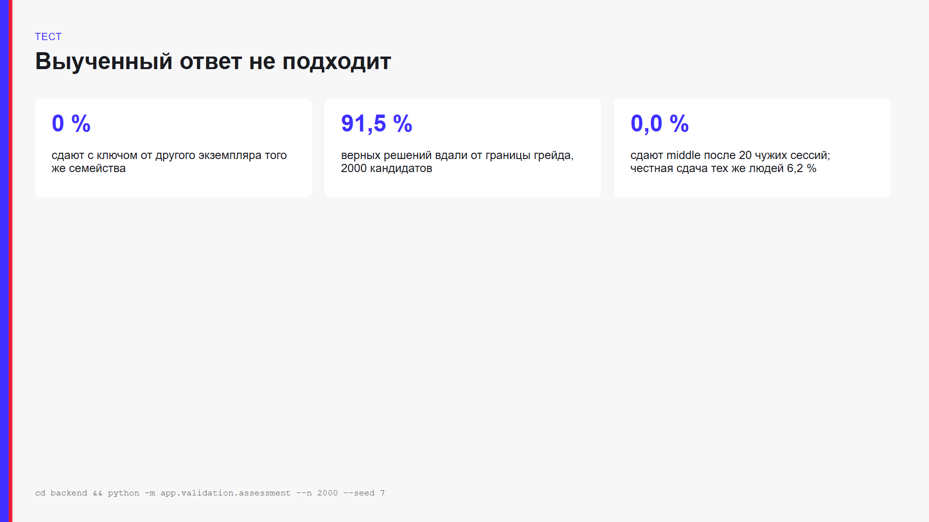
Notes:
0 % — ключ от другого экземпляра того же семейства. 91,5 % — верные решения вдали от границы грейда, 2000 кандидатов. 0,0 % — сдача middle после 20 чужих сессий.

Slide 10
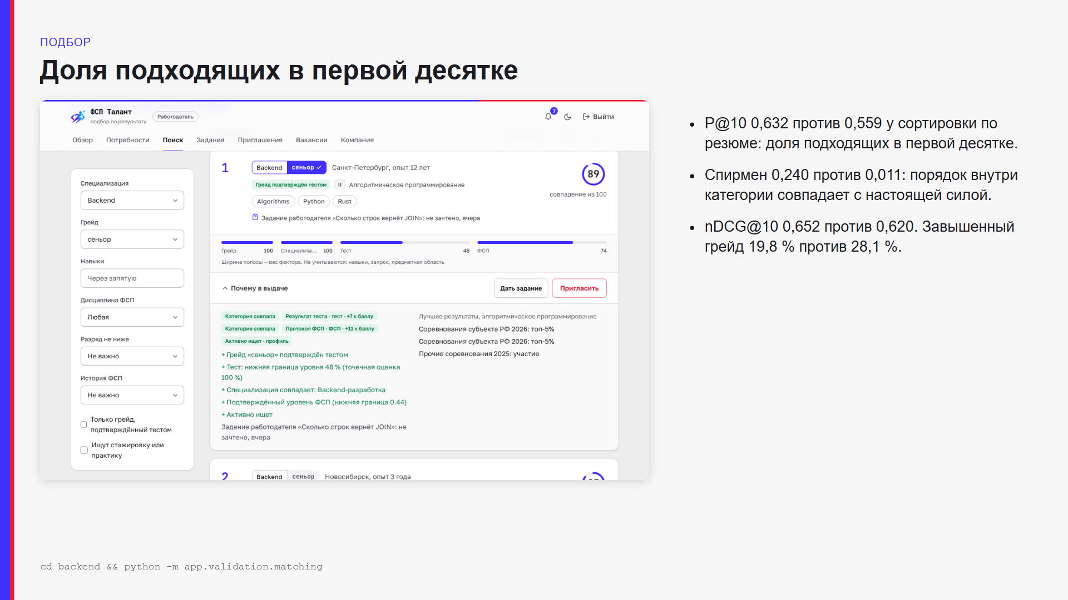
Notes:
P@10 0,632 против 0,559 у сортировки по резюме. Спирмен внутри категории 0,240 против 0,011. nDCG@10 0,652 против 0,620.

Slide 11
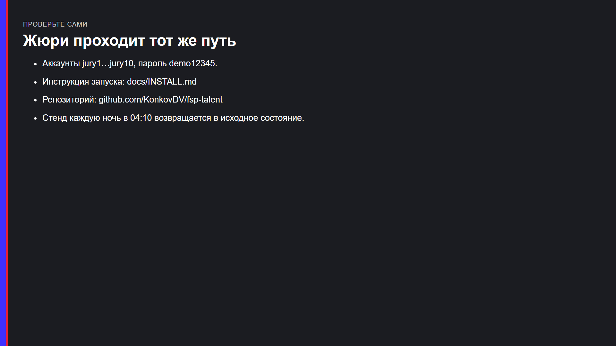
Notes:
Аккаунты jury1…jury10, пароль demo12345. Инструкция запуска — docs/INSTALL.md. Стенд каждую ночь возвращается в исходное состояние.

Slide 12

Notes:
Дальше — приложение для ответов на вопросы, его на защите не показываем.

Slide 13
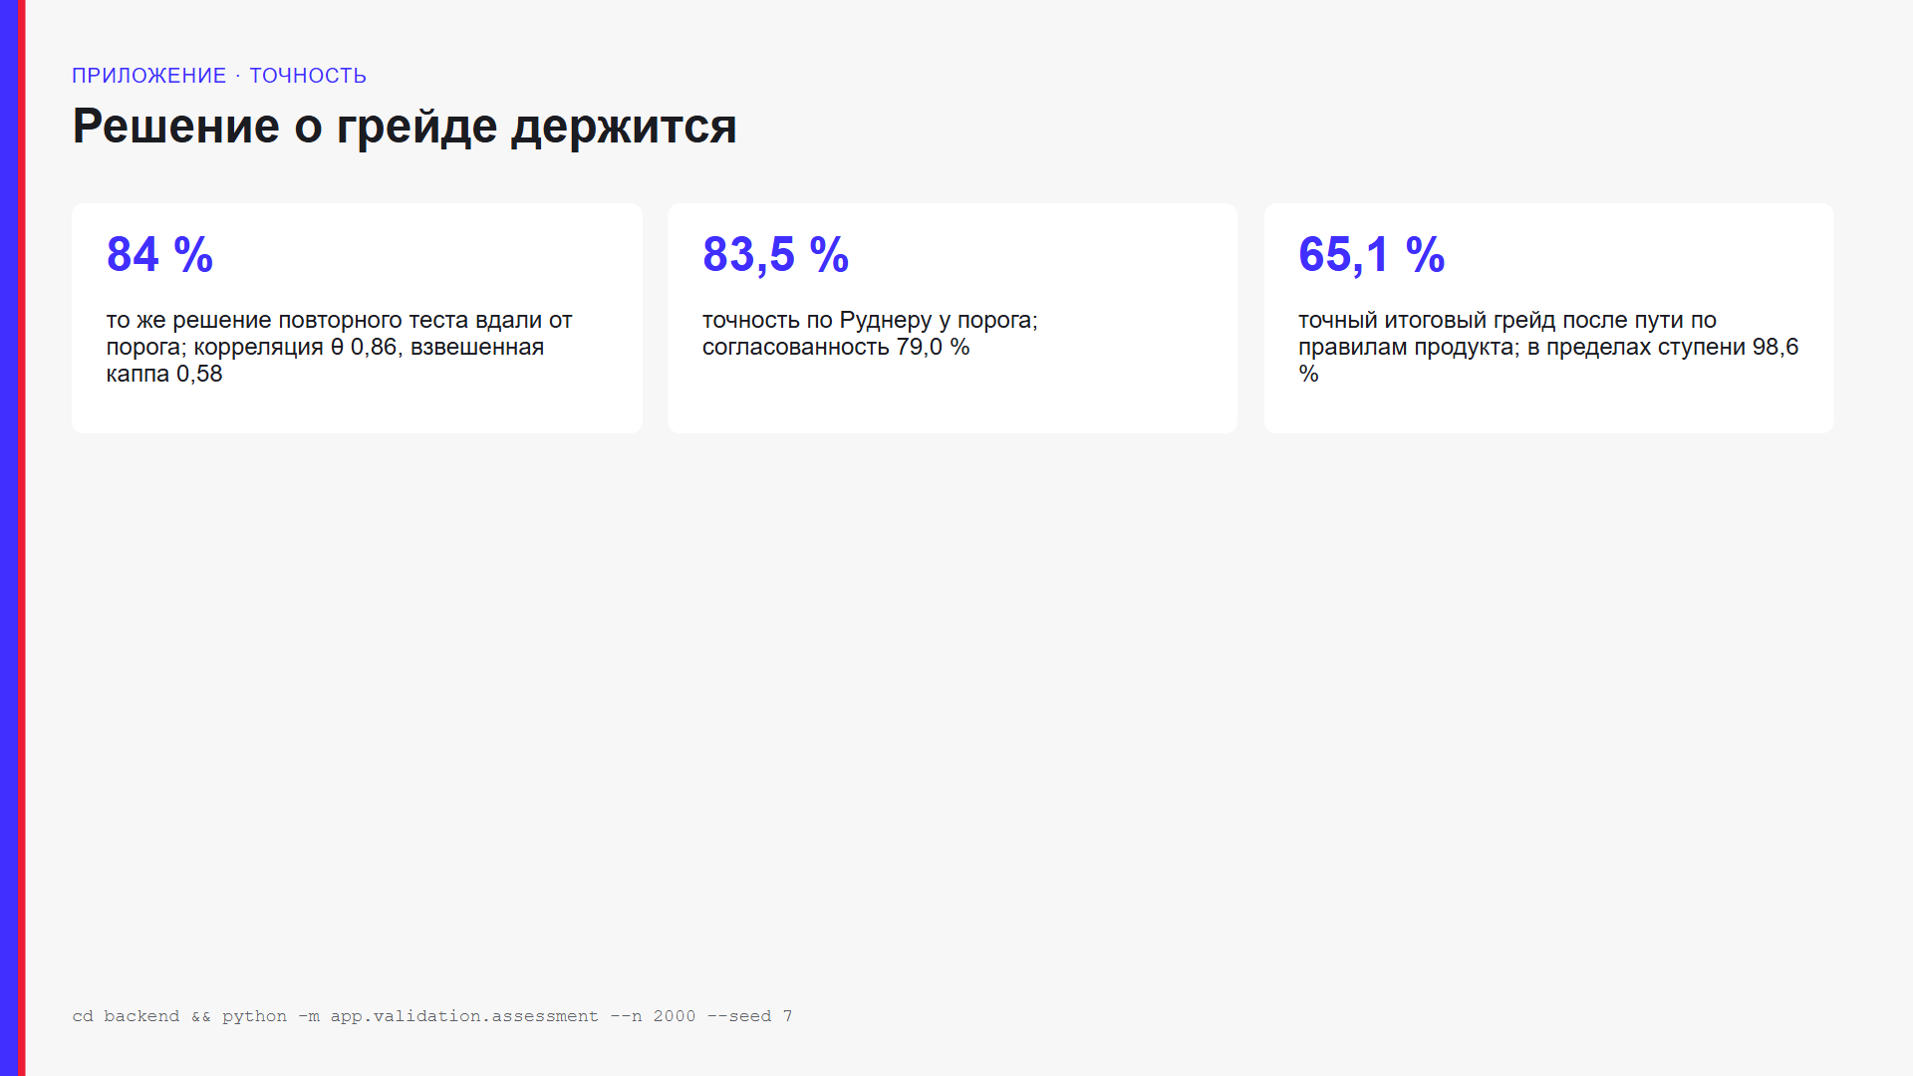
Notes:
84 % — то же решение повторного теста вдали от порога. 65,1 % — точный грейд после пути по правилам продукта, в пределах ступени 98,6 %.

Slide 14
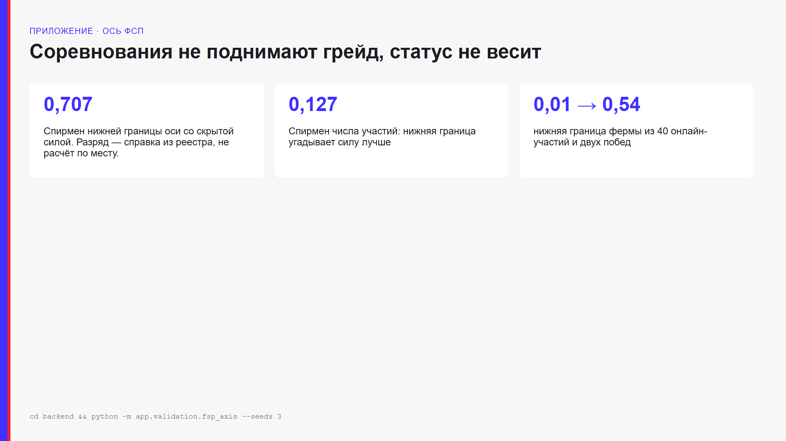
Notes:
Спирмен нижней границы 0,707. Разряд — справка реестра. Ферма из 40 участий ниже двух побед.

Slide 15
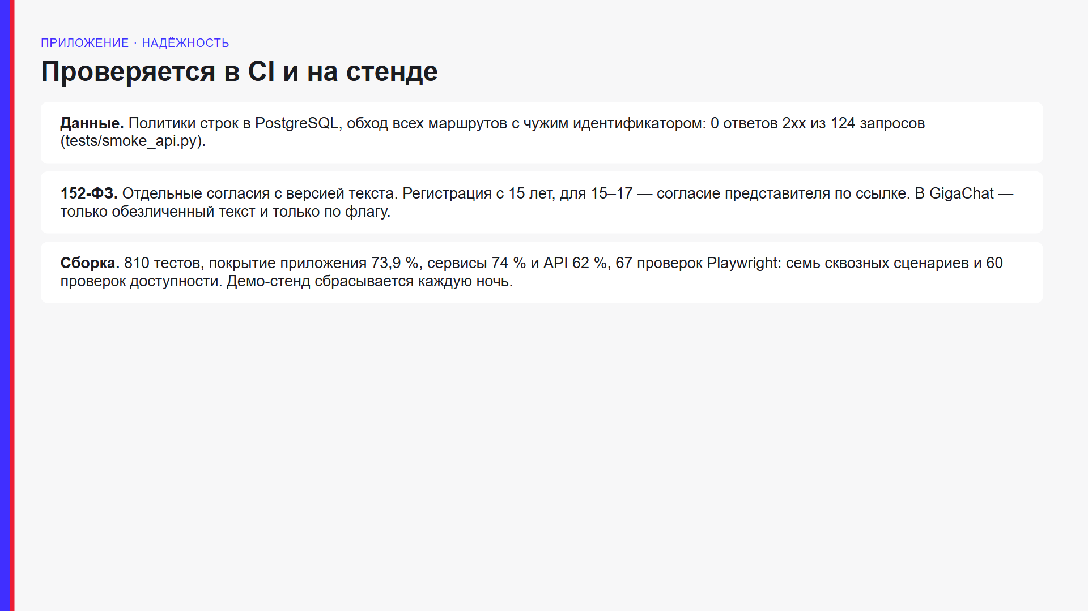
Notes:
Чужие идентификаторы: 124 запроса, 0 ответов 2xx. 810 тестов, покрытие приложения 73,9 %.

Slide 16
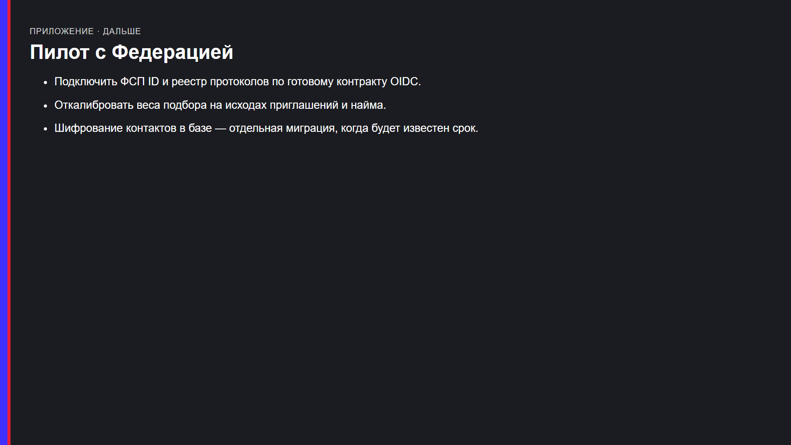
Notes:
Подключить ФСП ID и реестр по готовому контракту. Калибровка весов — на исходах приглашений.

